Slide 1
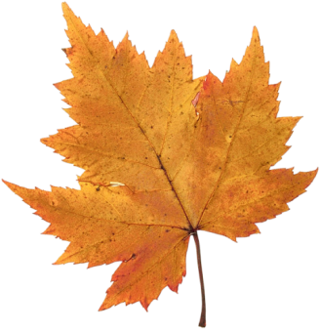
«Осенний калейдоскоп». часть 1-ая
Что за чудо-эти листья!

Slide 2
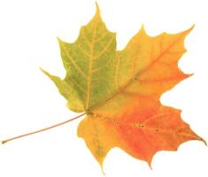
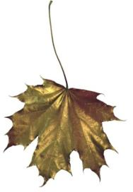
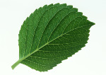
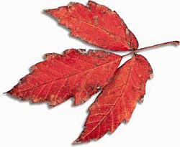
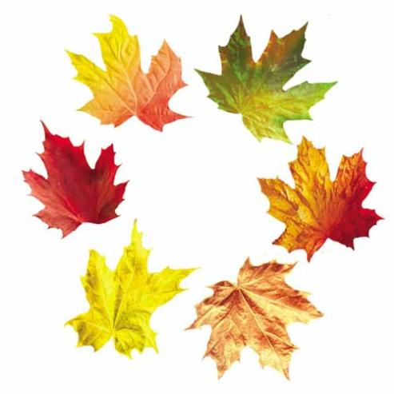
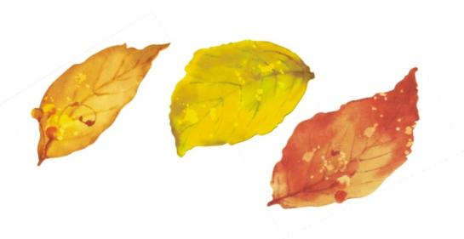
Рыжий Егорка Упал в озерко, Сам не утонул И воды не всколыхнул.

Slide 3
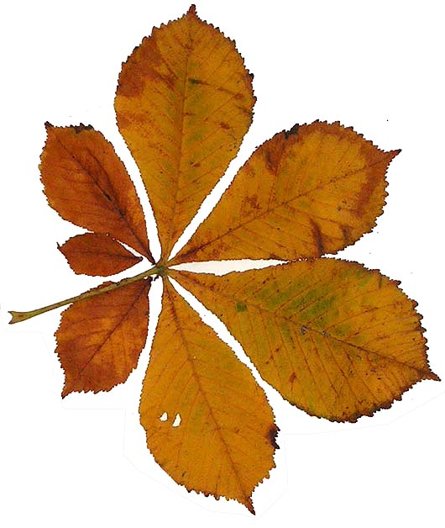
В какое время года листья бывают такие разноцветные?
Как называется явление природы, когда листья осыпаются с деревьев?

Slide 4
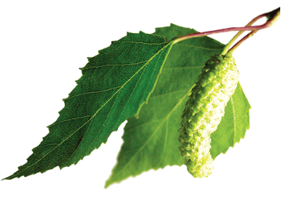
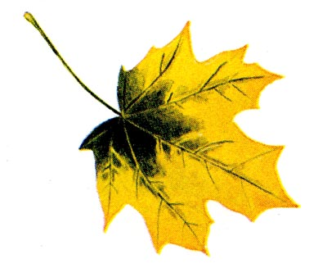
Листики кружатся, Падают в лужицы, Ветки гнутся и шуршат, Тихо шепчут «Листопад!» Листопад, листопад Засыпает старый сад!
Листья, словно бабочки,
Кружатся, порхают,
И крыльцо, и лавочку
Листья осыпают.
Листопад, листопад
Засыпает старый сад!

Slide 5
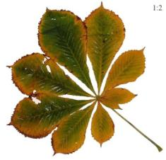
В осеннем лесу хозяйничает художница – осень. Она не жалеет красок для деревьев, раскрашивая их листву в жёлтые, оранжевые, красные цвета. Начинается пора листопада. Почему осенью с деревьев опадают листья?

Slide 6
Осенью становится холодно и ветрено. Солнце светит мало, и листья не могут жить так же, как в тёплые дни. Вокруг ножки листа нарастает лубяной слой. Вода не может проникнуть в лист. Умирающий лист меняет цвет, затем высыхает и отмирает. Ветер срывает его с дерева. После того, как все листья опадают, дерево засыпает до весны. Опавшие листья, как тёплая перина, будут защищать корни дерева от морозов, а весной, перегнив под дождями, удобрят почву и дадут деревьям полезные вещества.

Slide 7
В народе существует много примет, связанных с этим явлением природы.
Поздний листопад – на неурожайный год.
Когда лист с дуба и берёзы опал чисто, то год будет хорошим, урожайным.
Если лисья, осыпаясь, лягут изнанкою вверх – к урожаю и тёплой зиме, лицевой стороной вверх – к холодной зиме.

Slide 8
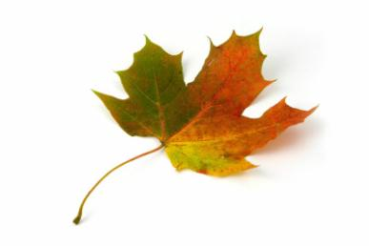
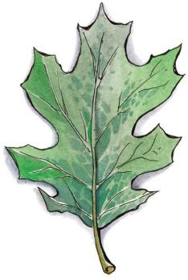
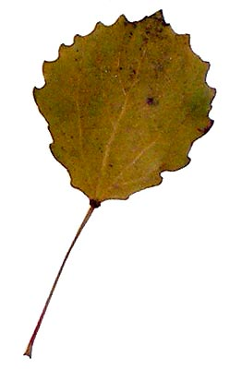
Скажите, одинаковые эти листья или разные. Чем они отличаются друг от друга?

Slide 9
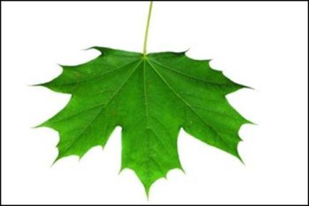
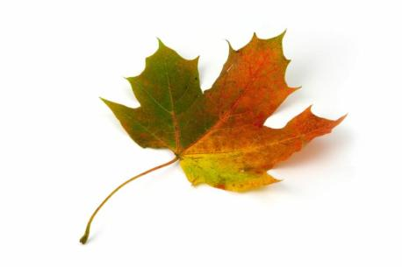
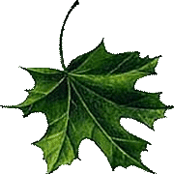
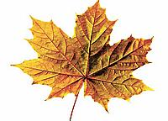
Лист КЛЁНА

Slide 10
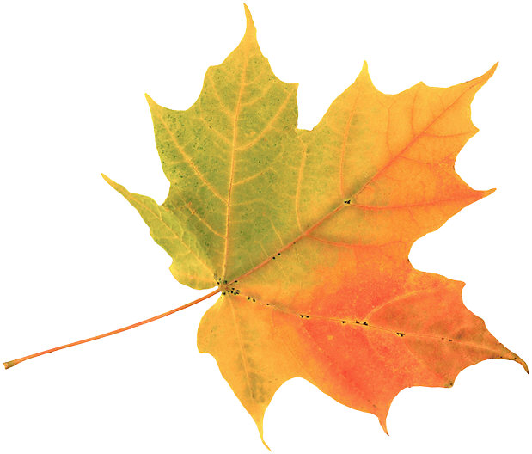

Slide 11
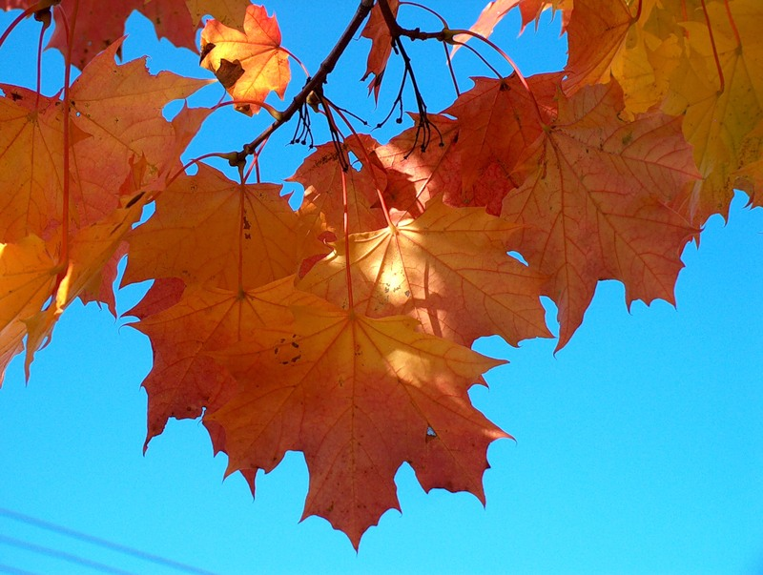

Slide 12
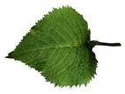
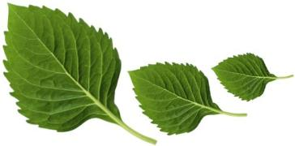
Лист БЕРЁЗЫ

Slide 13
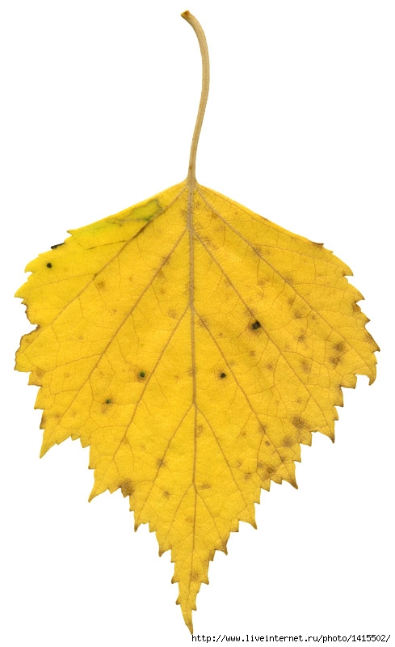

Slide 14
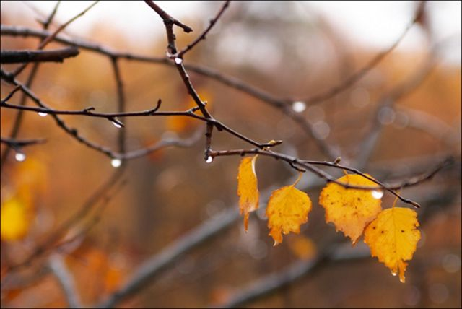

Slide 15
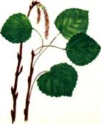
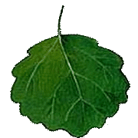
Лист ОСИНЫ

Slide 17
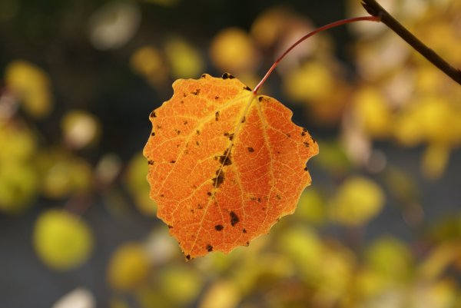

Slide 18
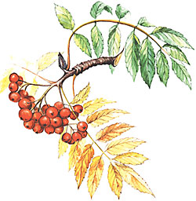
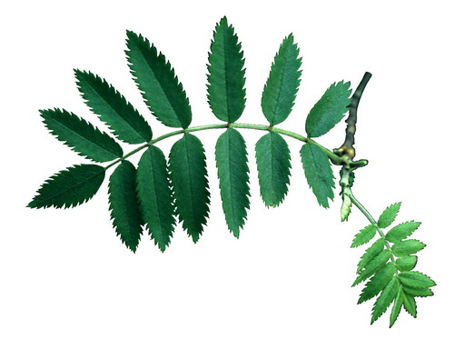
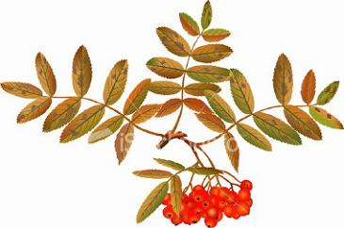
Лист РЯБИНЫ

Slide 19
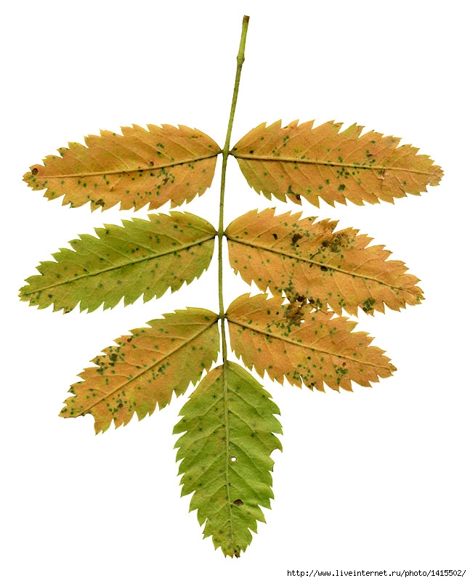

Slide 20
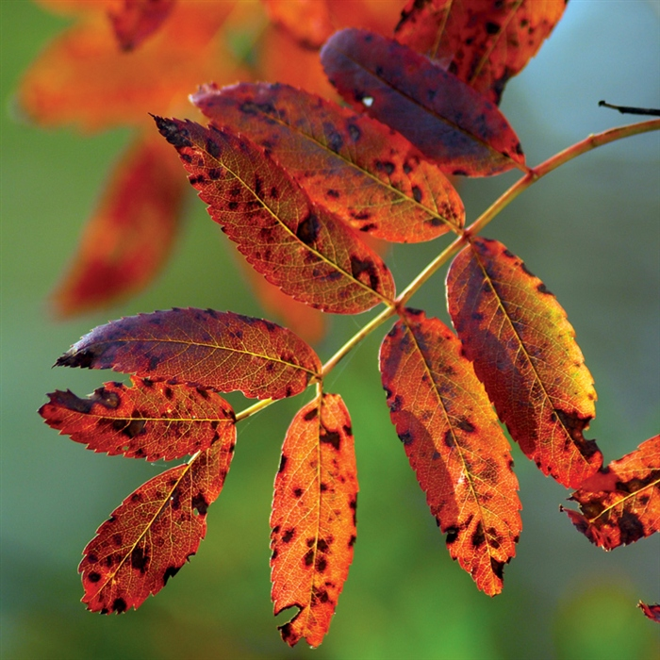

Slide 21
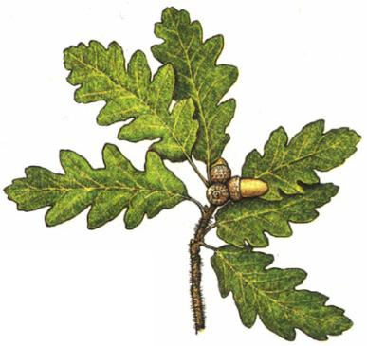
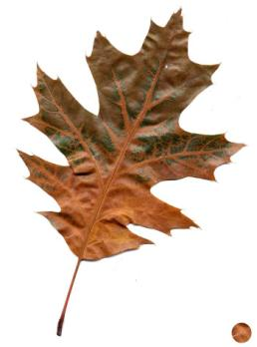
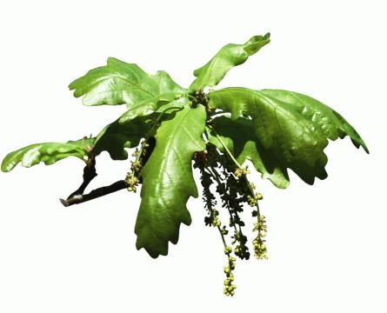
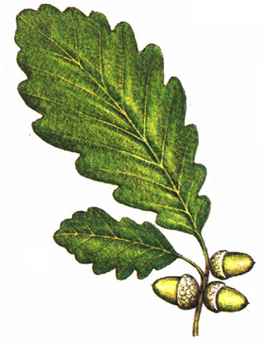
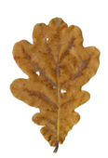
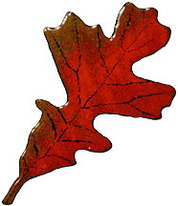
Лист ДУБА

Slide 23
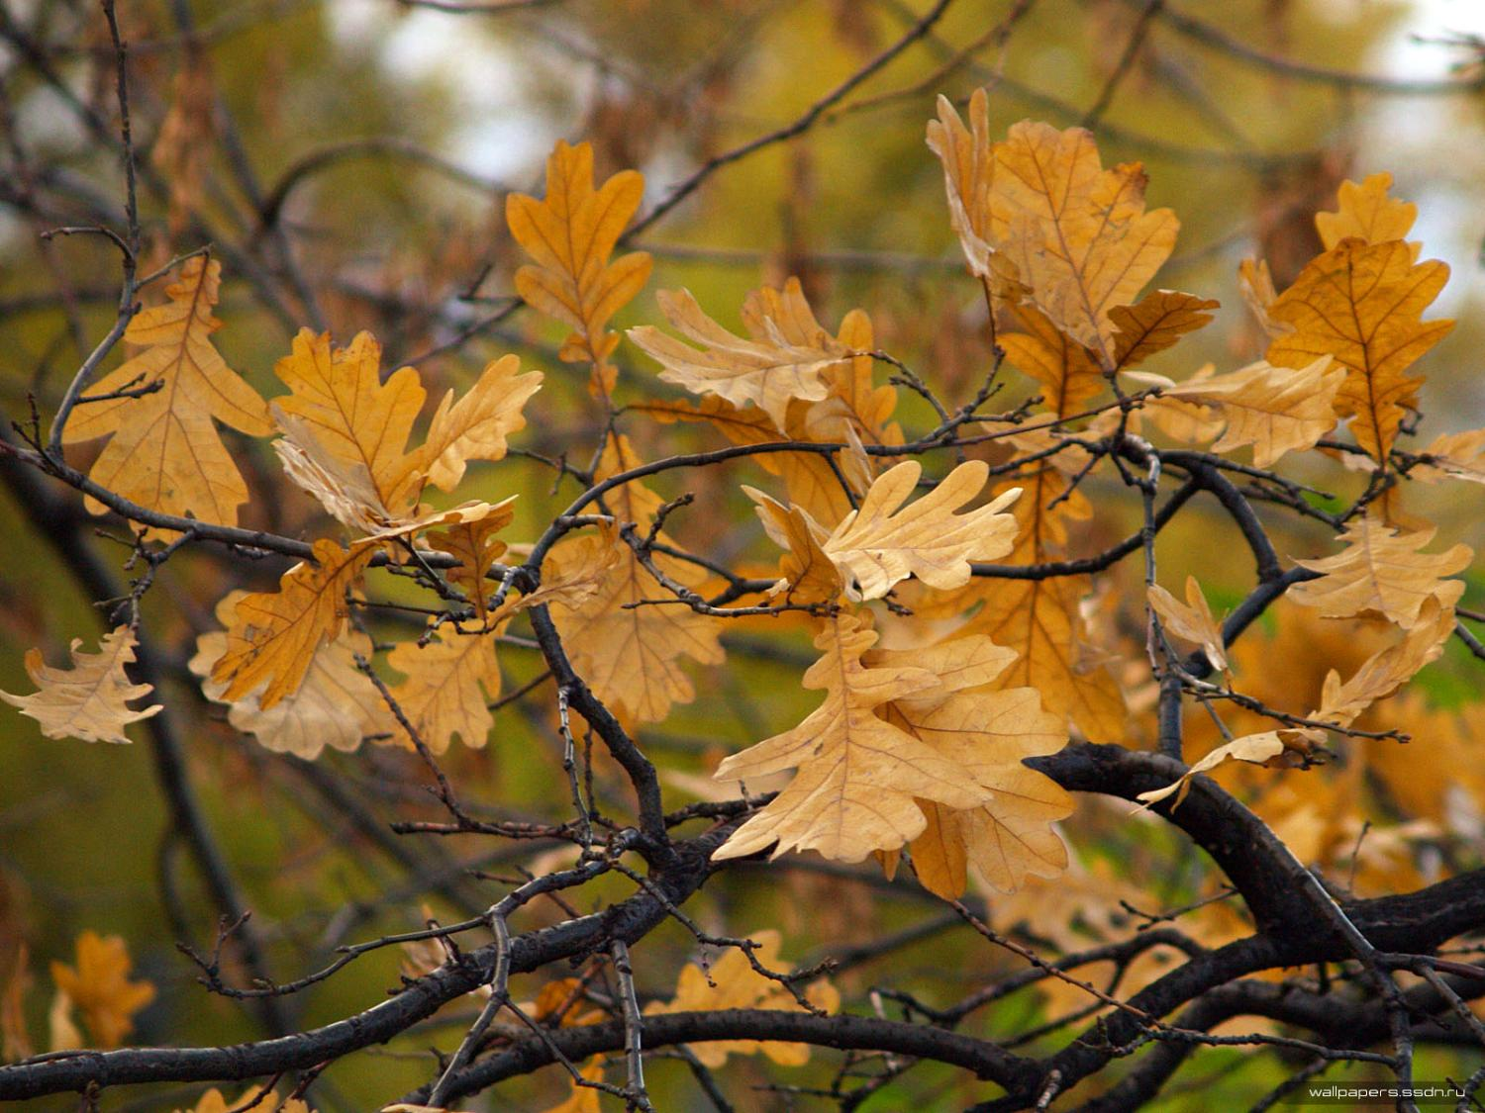

Slide 24
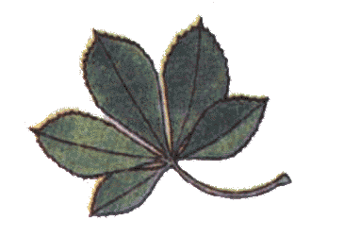
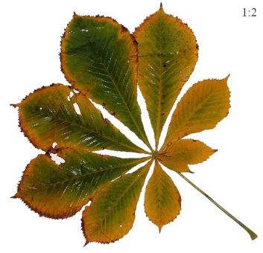
Лист КАШТАНА

Slide 26
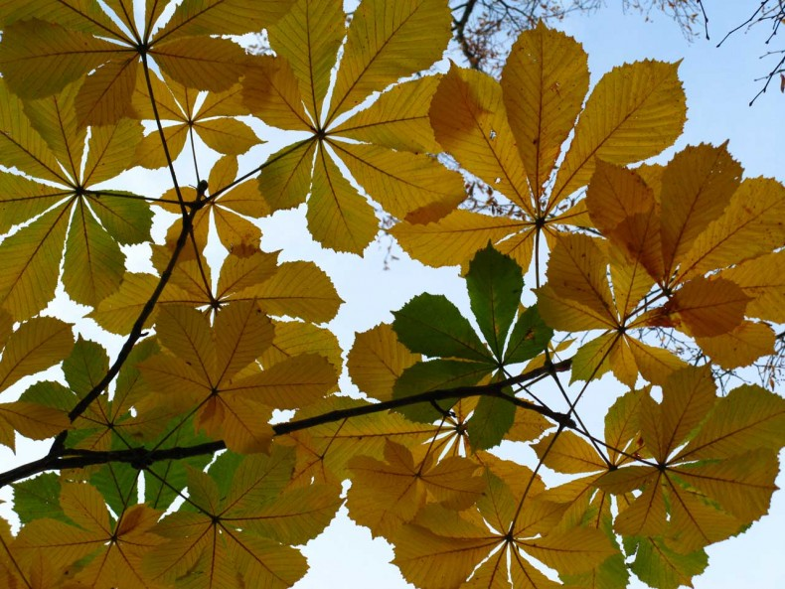

Slide 27
Рассмотрите листья. Обратите внимание на форму листа, их края.

Slide 28
черешок листовая пластинка
Лист состоит из черешка и листовой пластинки.

Slide 29
ПРОСТОЙ ЛИСТ
Если пластинка одна, то лист называется простой.

Slide 30
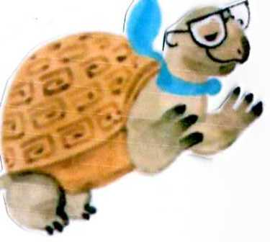
СЛОЖНЫЙ ЛИСТ
Если пластинок на черешке несколько то лист называется сложный.

Slide 31
Определите, какие листья простые, а какие – сложные.

Slide 32
ПРОСТЫЕ ЛИСТЬЯ
СЛОЖНЫЕ ЛИСТЬЯ

Slide 33
Клейкие листочки, зелёные почки. С белой корой стоит под горой.
Что за дерево стоит –
Ветра нет, а лист дрожит.

Slide 34
Весной зеленела, летом загорала, Осенью надела красные кораллы.
Я из крошки-бочки вылез,
Корешки пустил и вырос,
Стал высок я и могуч,
Не боюсь ни гроз, ни туч.
Я кормлю свиней и белок –
Ничего, что плод мой мелок.

Slide 35
Молодцы!

Slide 36
Автор презентации – Мухина Галина Юрьевна

